Slide 1
14组
系统设计和数据库设计答辩
PaperPlane
组员：严耀宇、陈为靖、温佳超、江仁隽、张俊鸿、钟宏鸣

Slide 2
01.
系统设计说明
系统设计
02.
数据库设计说明
03.
问题的改进
04.
UML图改进
目录
05.
工作流程介绍
06.
预期开发计划

Slide 3
01.系统设计说明

Slide 4

1.1 功能模块层次设计
Hierarchical design of functional modules
(1)登录模块
(3)签到(签退)模块
首次使用小程序通过微信授权获取用户信息，绑定学号完善用户信息后，完成登录，之后每次使用小程序调用后端数据库实现自动登录。
登录状态下，点击日历图下的打卡按钮，定位成功后完成打卡，点击日历图下签退按钮，定位成功后完成签退，如果用户签到时误点签退或者签退时误点签到，可以根据返回的数据进行相应的错误提示。
(2)定位模块
(4)补签模块
点击打卡或签退时，调用小程序定位接口获取用户定位授权，在图书馆内则可进行签到或签退。
当日学习超过2小时，可以获得一次补签机会，每个月只能获得三次补签机会，点击补签按钮，只能补签昨日的签到情况，后台修改累计打卡天数和当前连续打卡天数。

Slide 5
1.1 功能模块层次设计
Hierarchical design of functional modules
(5)个人信息模块
(7)排行榜模块
包括用户的个人信息（学号、姓名、系别、专业、入学年份）累计打卡天数、连续打卡天数、累计打卡时长。
点击打卡排行榜按钮后进入排行榜页面，调用后端数据库，根据所有用户的月累计、学期打卡时长进行排行后，返回到页面。
(6)分享模块
打卡或签退完成后会生成海报，可以将海报分享至朋友圈或微信好友。

Slide 6
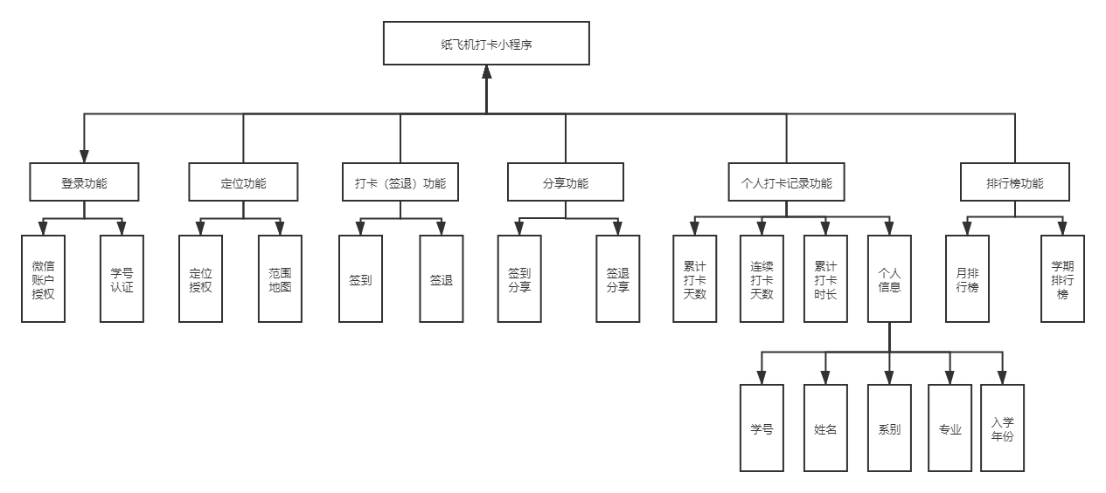
1.2 功能模块层次图
Hierarchical design of functional modules

Slide 7
1.3.1 接口设计-外部接口
External interface
(1)小程序登录模块与微信后台的接口
(2)小程序获取用户地理位置的接口
检查登录态是否过期的接口:wx.checkSession
授权接口:wx.getSetting
获取登陆凭证code的接口:wx.login
获取用户信息的接口:wx.getUserInfo
wx.getSetting({
success(res) {
if (!res.authSetting['scope.userLocation']) {
wx.authorize({
scope: 'scope.userLocation',
success () {
wx.getLocation
wx.getLocation({
type: 'wgs84',
success (res) {
const latitude = res.latitude
const longitude = res.longitude
const speed = res.speed
const accuracy = res.accuracy
}})}})}}})

Slide 8
1.3.2 接口设计-内部接口
Internal interface
(1)登陆验证接口
(2)日历签到功能接口
login.jsp //JSP实现用户登录验证
check.jsp //JSP实现session会话维持
signin.js
当前信息(经纬度):data:{...}
获取地理位置(经纬度):getLocation()
是否可以签到:activeSign()
已签到过:alreadySign()
已签到日期:yesdate()
日历图dateInit: function (setYear, setMonth)
日历图上下月切换：lastMonth: function ()、nextMonth: function ()
页面监听：onLoad: function (options)
点击右上角分享：onShareAppMessage: function ()
参数名 | 类型 | 长度 | 备注
UserId | String | 255字节 | 账号
Password | String | 255字节 | 密码
Session | String | 255字节 | 会话维持登录

Slide 9
1.4 系统安全设计和权限设计
1.4 System security design and authority design
系统安全设计
(1)标识与确认信息
(2)授权
系统级安全
(1)用户平台权限安全
(2)数据库系统安全
应用级安全
(1)用户授权与访问控制安全
(2)数据库系统安全
(3)资源访问控制安全
权限管理
(1)数据库管理员直接管理数据库
(2)用户无更改数据库的权限

Slide 10
02.数据库设计说明

Slide 11
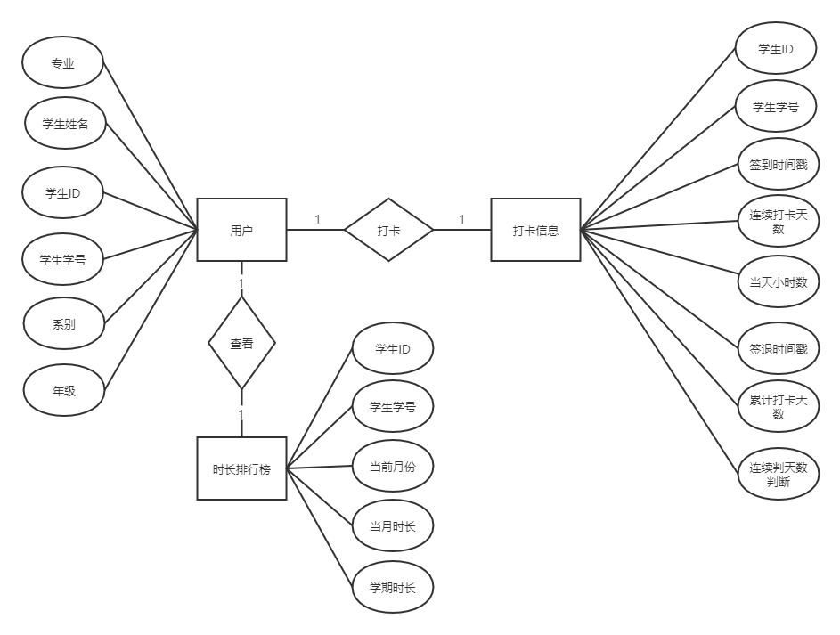
2.1.1 数据库设计-概念结构模型
Conceptual structure model
ER图
ER diagram

Slide 12
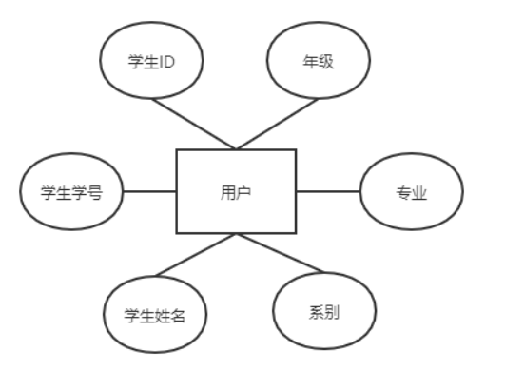
2.1.1 数据库设计-概念结构模型
Conceptual structure model
用户信息
User information

Slide 13
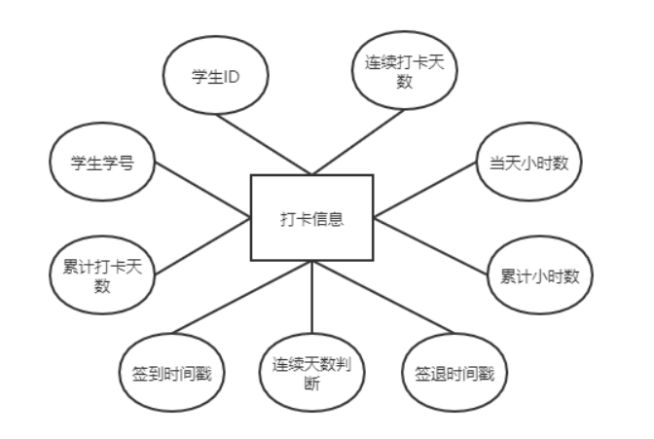
2.1.1 数据库设计-概念结构模型
Conceptual structure model
打卡信息
Punch in information

Slide 14
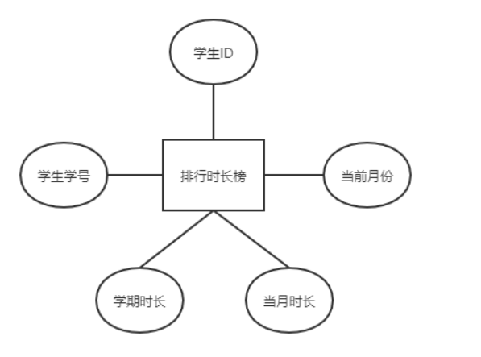
2.1.1 数据库设计-概念结构模型
Conceptual structure model
时长排行榜
Time ranking

Slide 15
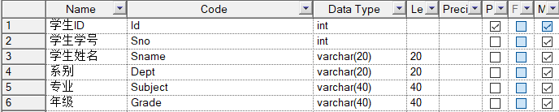
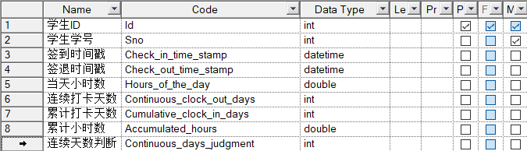
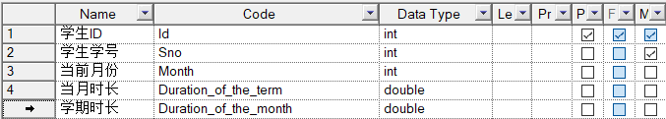
2.1.2 数据库设计-结构模型
Data flow diagram
用户信息表
(1)物理结构模型
打卡信息表
排行榜信息表

Slide 16
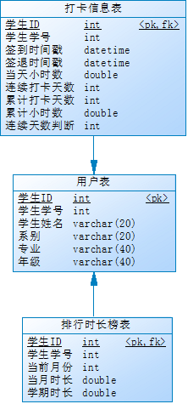
2.1.2 数据库设计-结构模型
Data flow diagram
(2)逻辑结构模型

Slide 17
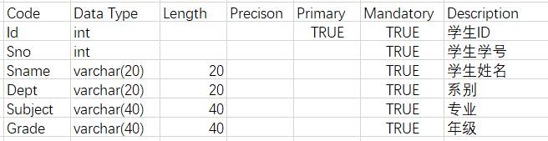
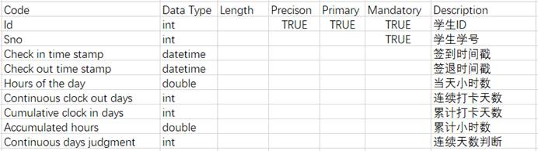
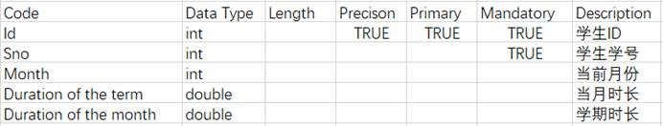
2.1.3 数据库设计-运用设计
Data flow diagram
用户表
(1)数据字典设计
用户信息表
排行榜时长表

Slide 18
2.1.3 数据库设计-运用设计
Data flow diagram
1.数据库由专门数据库管理员对数据库操作。管理员权限最大，可以控制所有数据，同时，数据库的密码应由专人负责，密码应该定期变换。
2.小程序连接数据库的用户绝对不能使用及修改数据库，必须对其进行严格的权限管理，控制对数据库中每个对象的读写权限。
3.利用数据库的审计功能，以对用户的某些操作进行记录。充分使用视图以及存储过程，保护基础数据表。
(2)安全保密设计

Slide 19
2.2 数据库验证验收标准
Database acceptance and verification criteria
数据库数据体的验收
(1)保证每列的原子性，即要符合第一范式。
(2)表中记录应该有唯一的标识符，且不与业务逻辑有所关联。
(3)尽量只存储单一实体类型的数据。
数据库安全性的验收
(1)用户识别和鉴别：该方法由系统提供一定的方式让用户标识自己的ID，每次用户进入系统时，由系统进行核对，鉴定通过后才能提供系统的使用权。

Slide 20
03.问题的改进

Slide 21
3.1 问题的改进
Improvement of problems
问题1
改进思路
是否需要管理员界面，如果需要，是采用web界面还是小程序界面?
因为登陆不需要注册功能，本产品仅作为辅助用的小程序，且有专门的数据库管理员，故不需要制作管理员端。
问题2
改进思路
如果用户没有进行签退，如何处理未结算的累计时长？
考虑到离馆时间难以统计，且无法维持程序运行状态和定位，故选择将未在闭馆时间之前签退的时长不予结算。
问题3
改进思路
补签功能的实际作用是什么？
考虑到用户可能错失全勤，提供补签的机会，并且若能圆满完成任务，就可以结合未来预期中的激励制度来使用。

Slide 22
3.2 改进结果
Improved results
改进一
改进二
改进三
不设置管理员端
对未在闭馆时间之前进行签退的时长不予结算。
仍实现补签功能

Slide 23
04.UML图改进

Slide 24
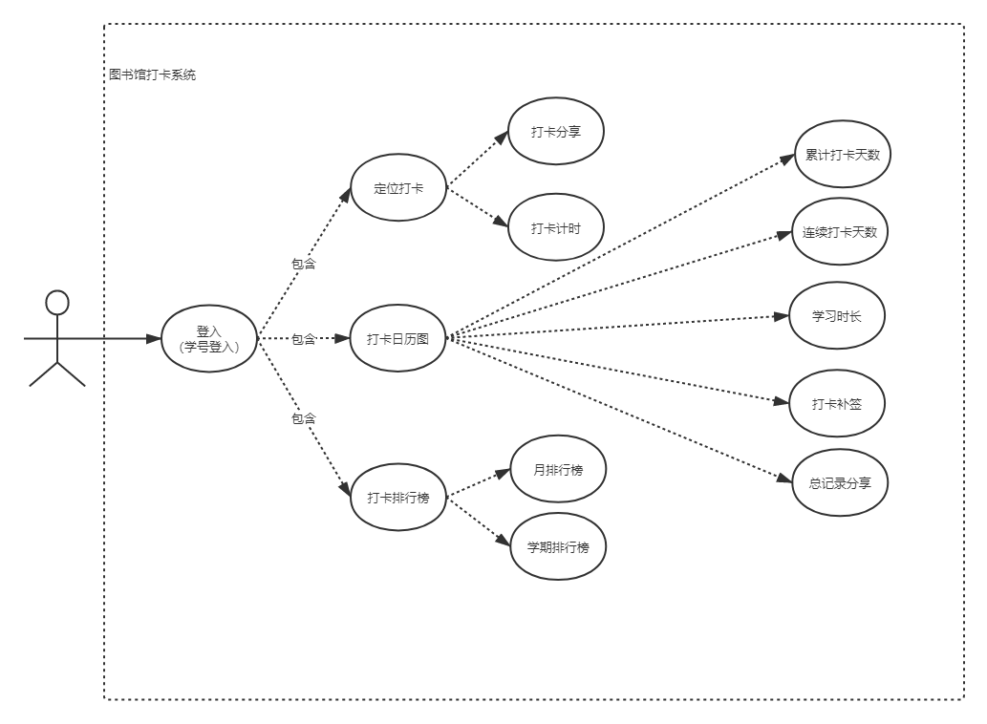
4.1 UML-用例图
Use case diagram

Slide 25
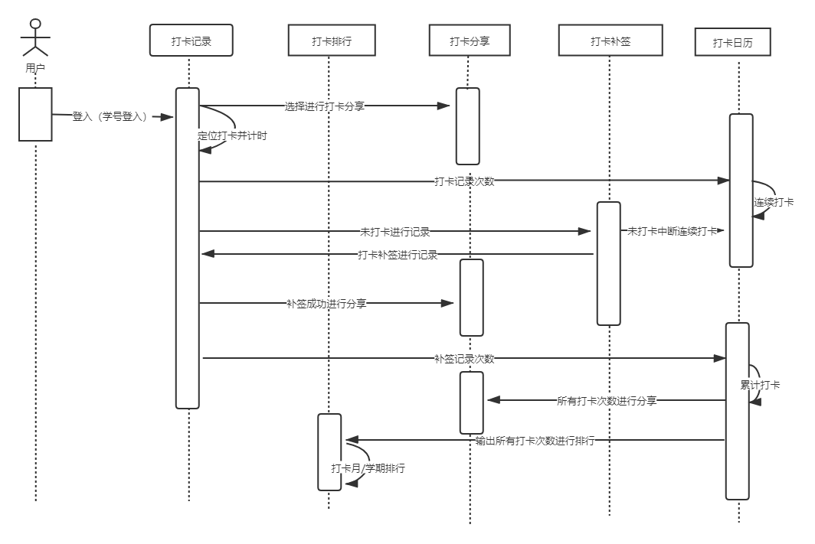
4.2 UML-顺序图
Sequence diagram

Slide 26
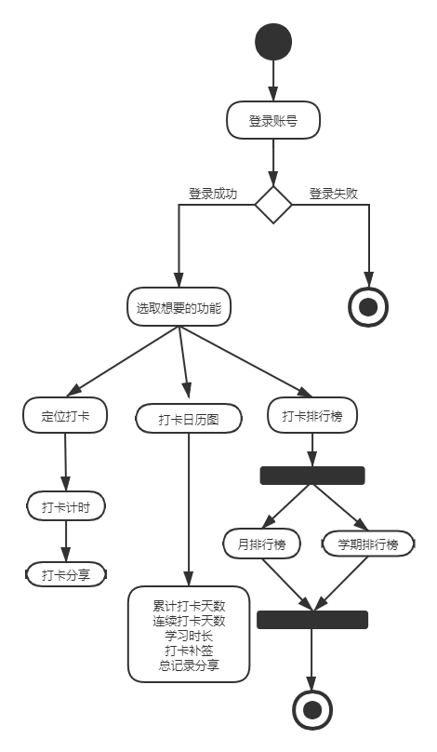
4.3 UML-活动图
Activity diagram

Slide 27
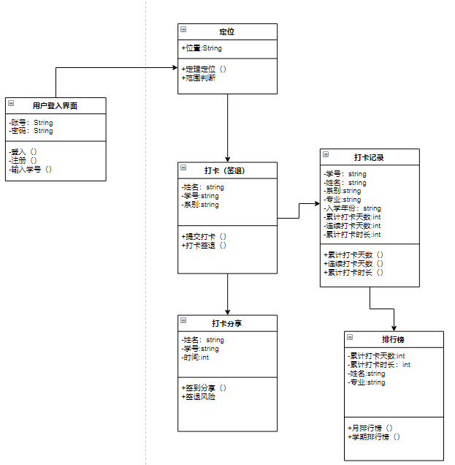
4.4 UML-类图
Class diagram

Slide 28
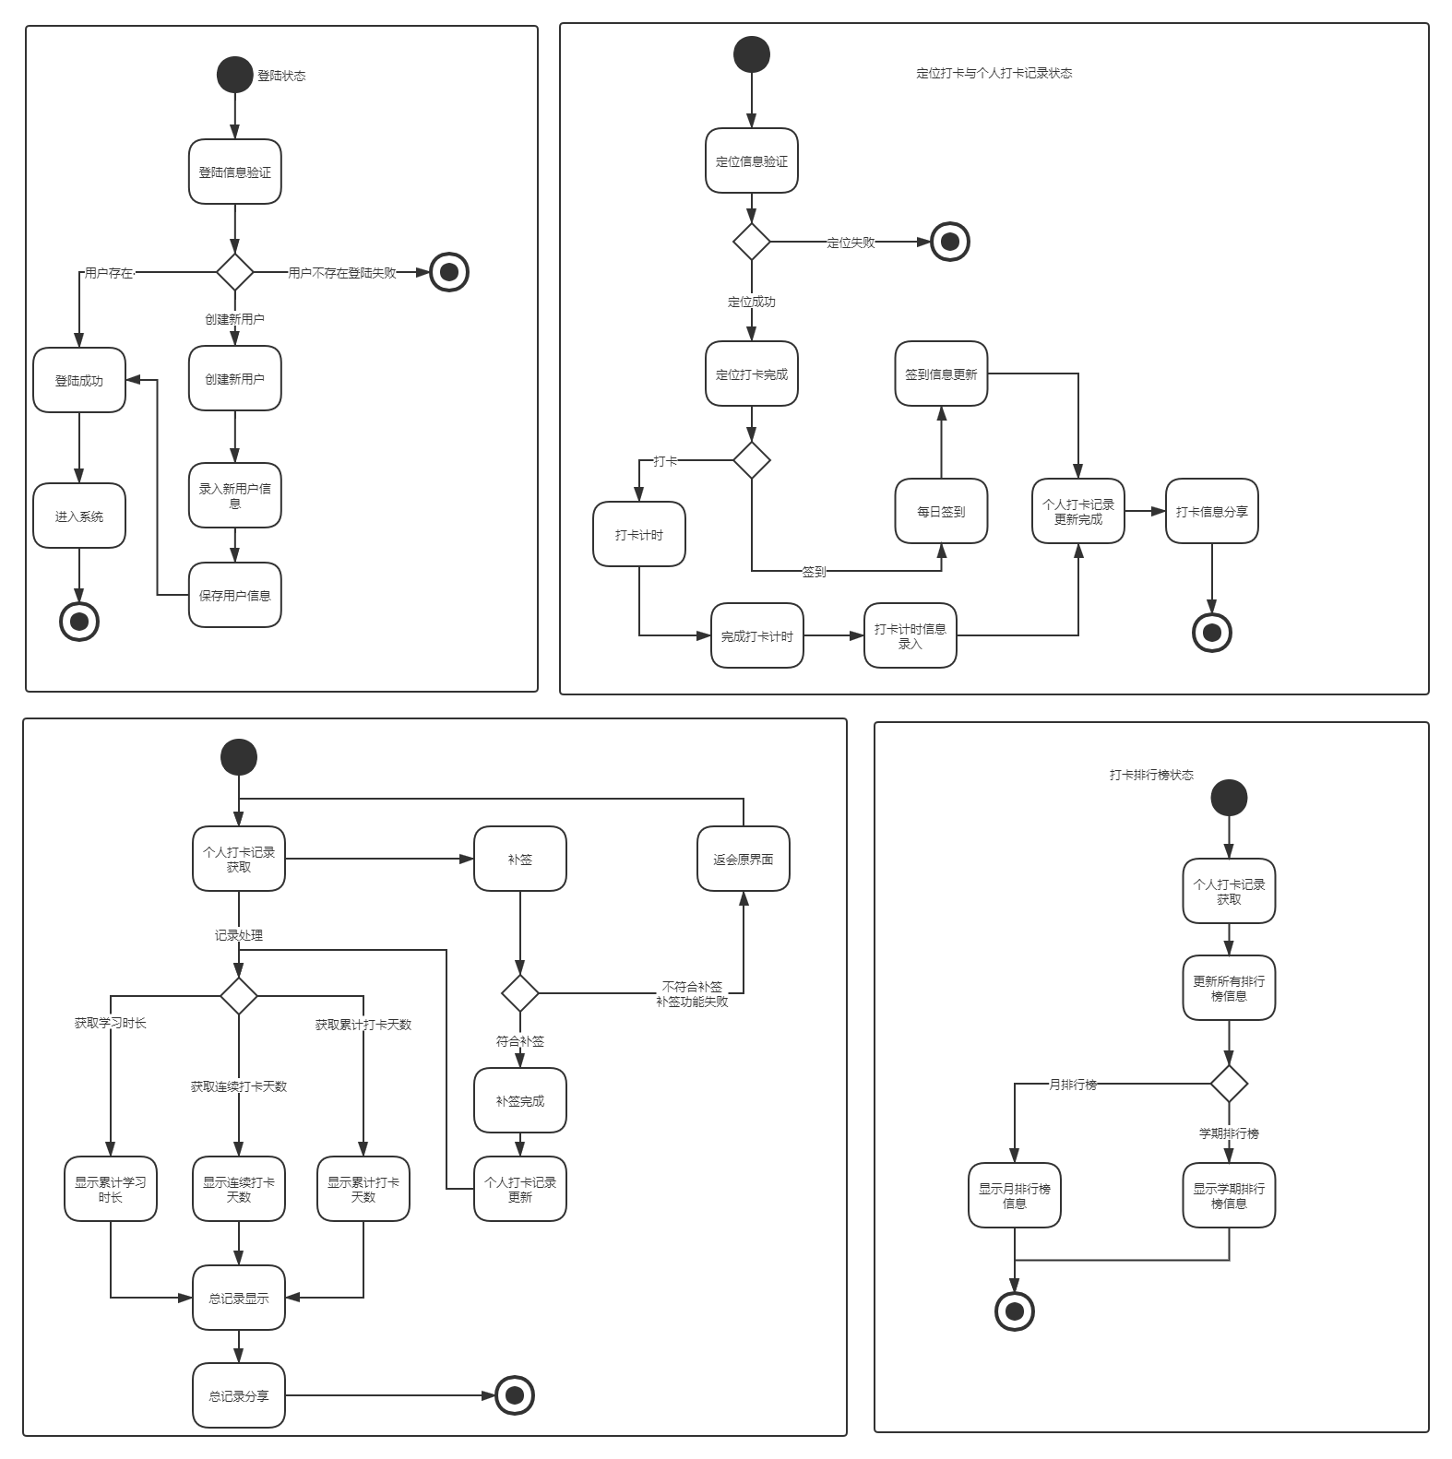
4.5 UML-状态图
State diagram

Slide 29
4.5 UML-状态图
State diagram

Slide 30
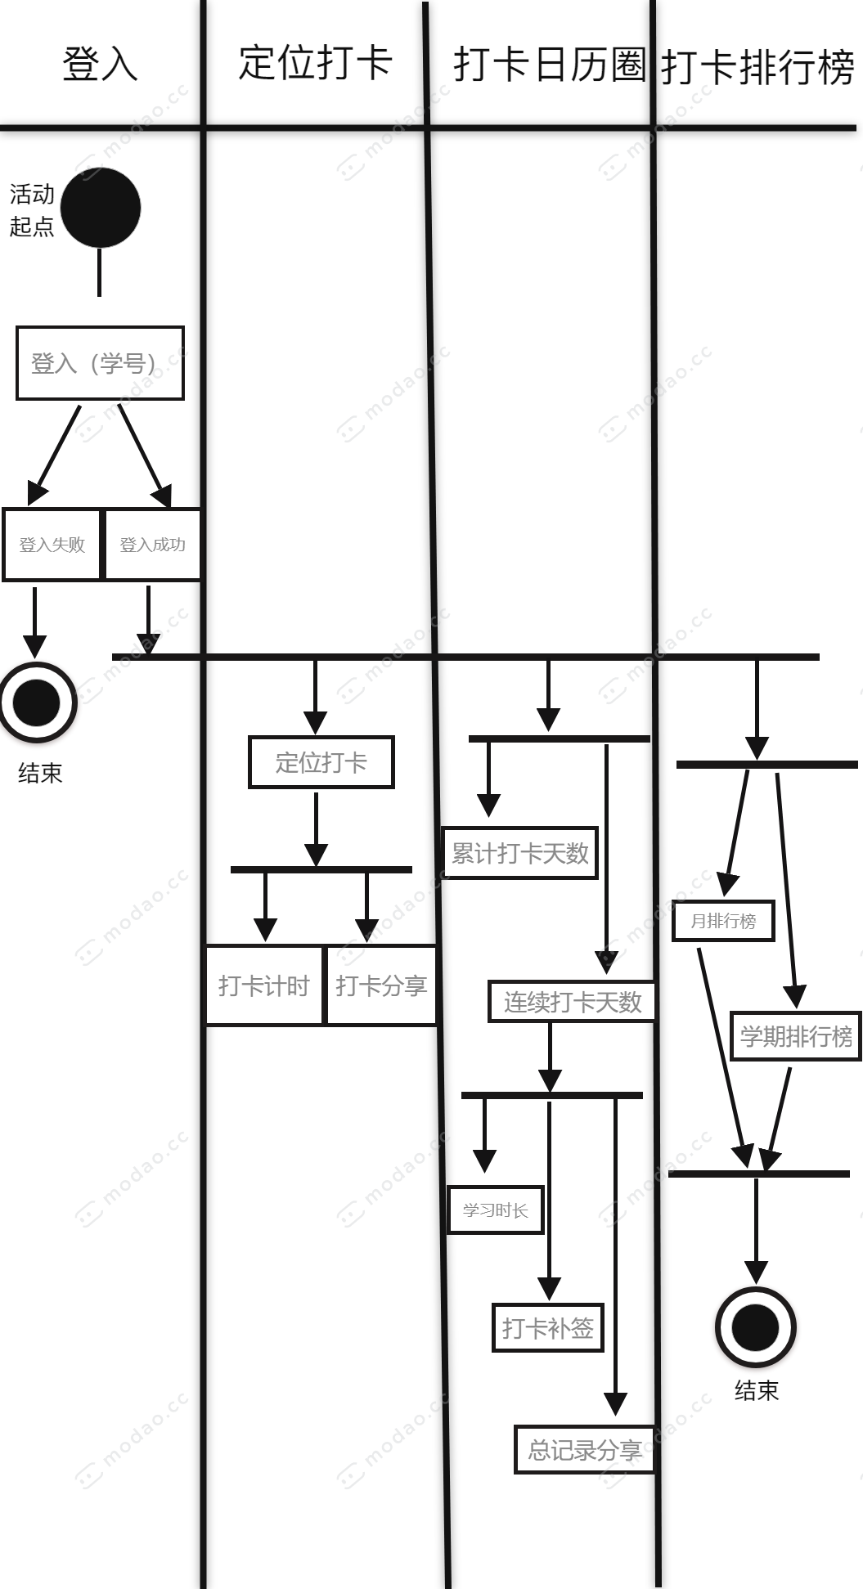
4.6 UML-泳道图
Swimlane diagram

Slide 31
05.工作流程介绍

Slide 32
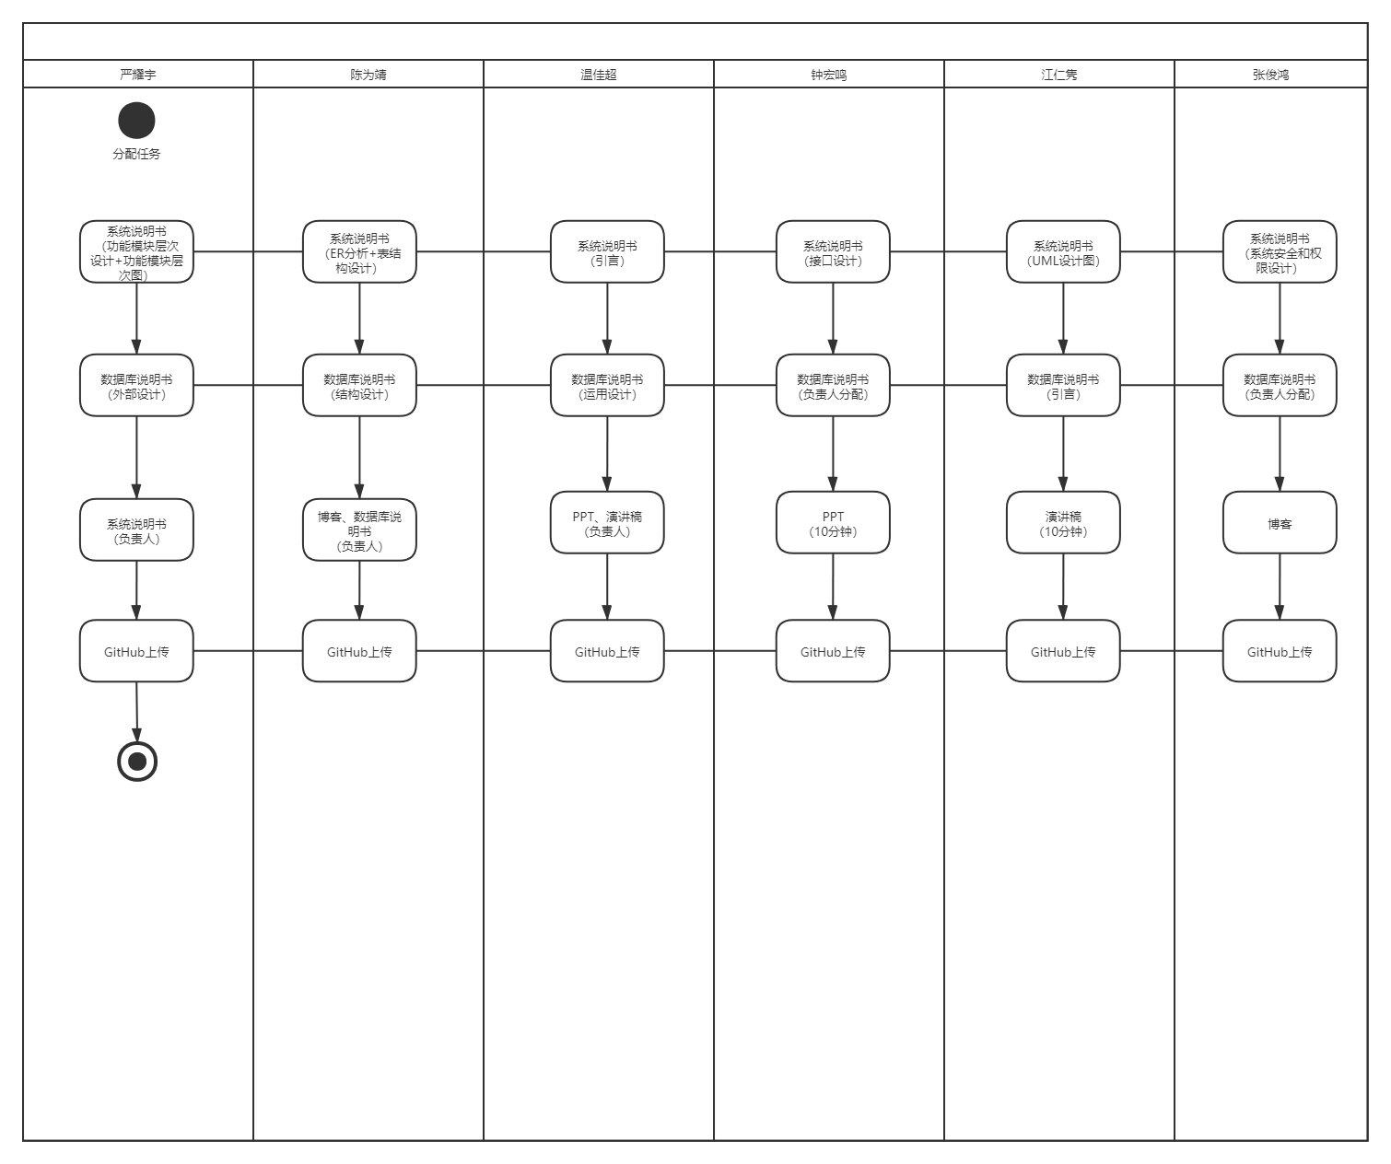
工作流程介绍
Workflow introduction

Slide 33
工作流程介绍
Workflow introduction
成员 | 工作内容 | 贡献度
严耀宇 | 系统设计说明书的设计、功能模块层次的设计、外部设计、任务分配、审核、监督、Github管理 | 19%
陈为靖 | ER图分析与设计、表结构的设计、数据库设计说明书的设计、数据库结构的设计、编写博客 | 18%
温佳超 | 系统设计说明书的设计、数据库设计说明书的设计、运用设计、PPT制作、演讲稿 | 18%
钟宏鸣 | 系统设计说明书的设计、接口设计、PPT制作 | 15%
张俊鸿 | 系统设计说明书的设计、系统安全和权限设计、编写博客 | 15%
江仁隽 | 系统设计说明书的设计、UML图改进、演讲稿 | 15%

Slide 34
06.预期开发计划

Slide 35
预期开发计划
Expected development plan
组员 | 角色 | 分工
严耀宇 | 后端、测试 | 服务器搭建、登录功能、后端测试
陈为靖 | 后端、测试 | 数据库的搭建 、打卡排行榜、补签功能、后端测试
温佳超 | 前端、测试 | 界面设计和排版、负责部分 css和js、前端测试
钟宏鸣 | 前端、测试 | 调用接口和后端对接、负责部分css和js样式、前端测试
张俊鸿 | 前端、测试 | 打卡功能、打卡定位、后端测试
江仁隽 | 后端、测试 | 打卡分享、个人打卡记录、后端测试

Slide 36
预期开发计划
Expected development plan
时间 | 目标 | 进度
第一周 | 制作系统设计说明书、制作数据库设计说明书、答辩PPT | 已完成
第二周 | 前后端同时进行学习和开发 | 未完成
第三周 | 搭建服务器、数据库、完成小程序的登录、打卡功能 | 未完成
第四周 | 完成小程序的排行榜显示、打卡分享功能 | 未完成
第五周 | 完成剩余功能 | 未完成
第六周 | 优化UI界面，修缮程序。 | 未完成

Slide 37
感谢大家观看！
Thanks for watching!

